Slide 1
Complexo de Educação, Tecnologia, Inovação e Saúde Paulo Vargas
BI DE REGÊNCIA
Regência dos instrutores em sala de aula — quadro 2026
Departamento Regional de Goiás
Relatório de dados consolidados da planilha de regência

Slide 2
O que este painel entrega
SENAI
Objetivo e proposito do BI
• Consolidar as horas-aula (regência) de todos os instrutores do quadro em um só painel.
• Responder 4 perguntas de gestão: quem ministra? quanto? cumpre a carga prevista? onde está o risco?
• Transformar a planilha de lançamentos, que já existe, em informação de gestão.
• Ficar sempre atualizado: conexão com a planilha no SharePoint/OneDrive + botão de atualização manual.
Conceito-chave — Regência:
• Regência (%) = horas-aula realizadas ÷ carga de regência esperada no mês.
• 100% = cumprida a carga. Acima de 100% = ministrou acima do previsto. Abaixo de 50% = alerta.

Slide 3
Fonte dos dados
SENAI
De onde vem a informação
• Aba "CONSOLIDADO " da planilha REGÊNCIA - INSTRUTORES DO QUADRO 2026.xlsx.
• 1 linha por instrutor com: DOCENTE, carga horária (Ch), ÁREA, H/AULA e % por mês, ANO, EXTRA-QUADRO.
• O painel lê a planilha automaticamente e organiza em: Visão Geral, Por Instrutor, Por Mês e Tabela.
• Atualização automática a cada 10 minutos + botão "Atualizar dados agora".
Atenção na leitura:
• O n.º de instrutores com lançamento cresce ao longo do ano (37 em jan → 45 em ago): entradas em 2026.
• Existem dois totais no painel: soma dos meses (37.306 h) e coluna ANO (36.458 h) — conferir padrão na planilha.

Slide 4
Números-chave do quadro (2026)
SENAI
Visão consolidada
45
61%
37,3 mil
12
INSTRUTORES NO QUADRO
REGÊNCIA MÉDIA
HORAS-AULA REALIZADAS
ABAIXO DE 50%
Cobertura completa desde agosto
média das regências mensais
soma dos 12 meses do período
27% do quadro em zona de alerta
Leitura: a média de 61% esconde realidades distintas — parte do quadro cumpre bem a carga, outra parte está em zona crítica.
• 16 instrutores entre 70% e 100% de regência.
• 2 instrutores acima de 100% (ministram acima da carga prevista).
• 15 instrutores entre 50% e 70% — área de atenção/monitoramento.

Slide 5
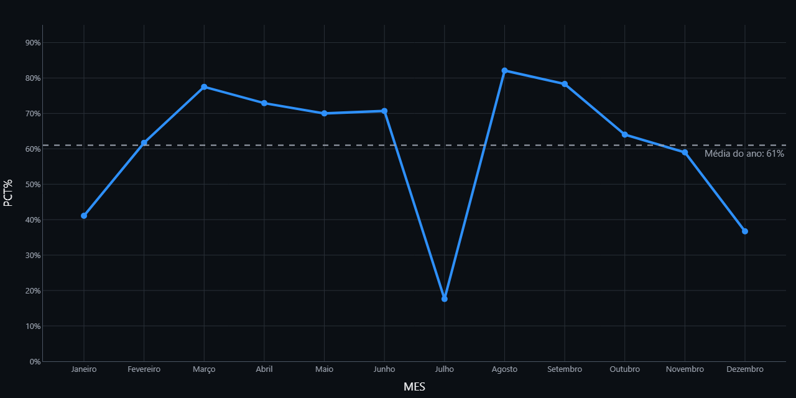
Sazonalidade — regência por mês
SENAI
Cair em julho não é risco, é calendário
• Janeiro: 41% — início de ano / entrada de contratos.
• Julho: 18% — férias escolares (recesso).
• Dezembro: 37% — encerramento do ano.
• Março a Setembro: 78–82% — período produtivo.
• Meta única anual seria injusta: usar metas por período.

Slide 6
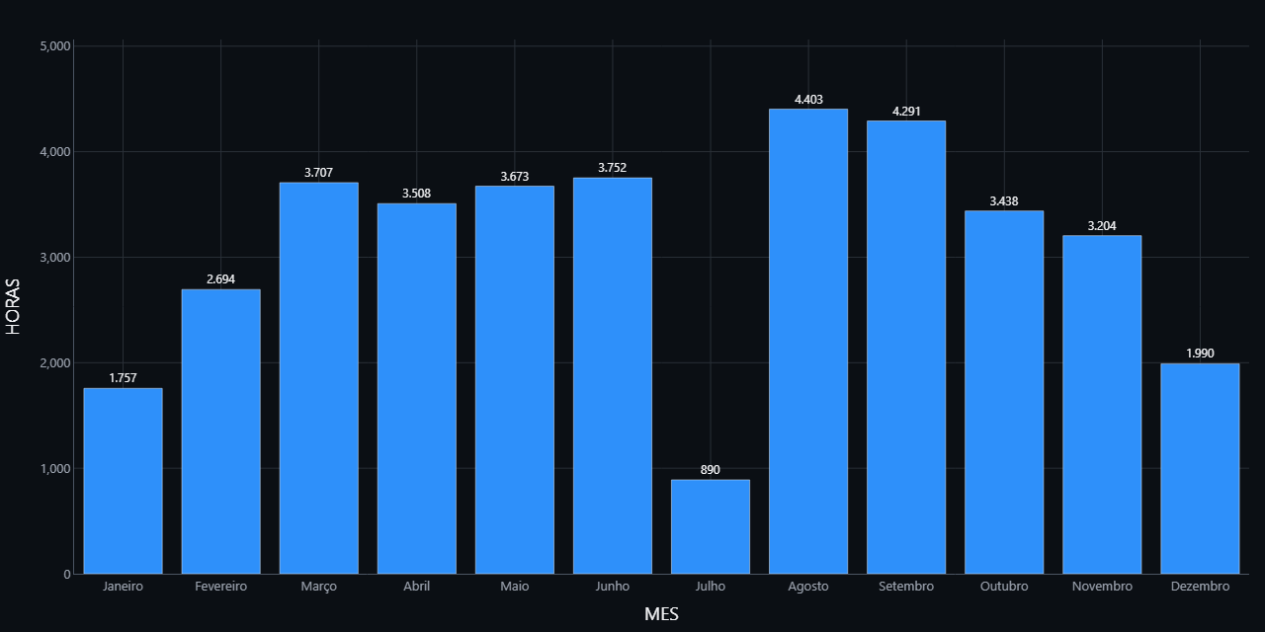
Volume de horas-aula por mês
SENAI
Quando o quadro está mais ativo
• Pico: agosto (4.403 h) e setembro (4.291 h).
• Vale: julho (890 h), janeiro (1.757 h), dezembro (1.990 h).
• Total do ano: ~37.306 horas-aula.
• Essa curva orienta a alocação de carga e a necessidade de reforço do quadro.

Slide 7
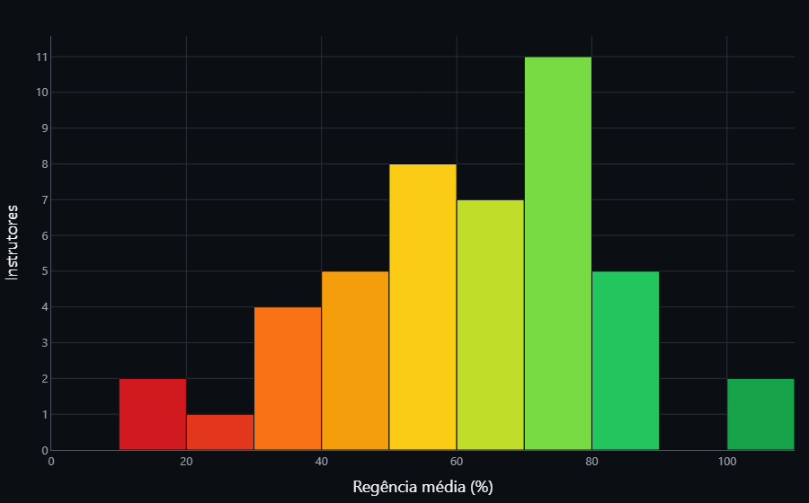
Distribuição da regência média
SENAI
Onde o quadro se concentra
• 12 instrutores abaixo de 50% (alerta).
• 15 entre 50% e 70% (monitorar).
• 16 entre 70% e 100% (saudável).
• 2 acima de 100% (referência de desempenho).
• 27% do quadro cumpre menos da metade da carga prevista.

Slide 8
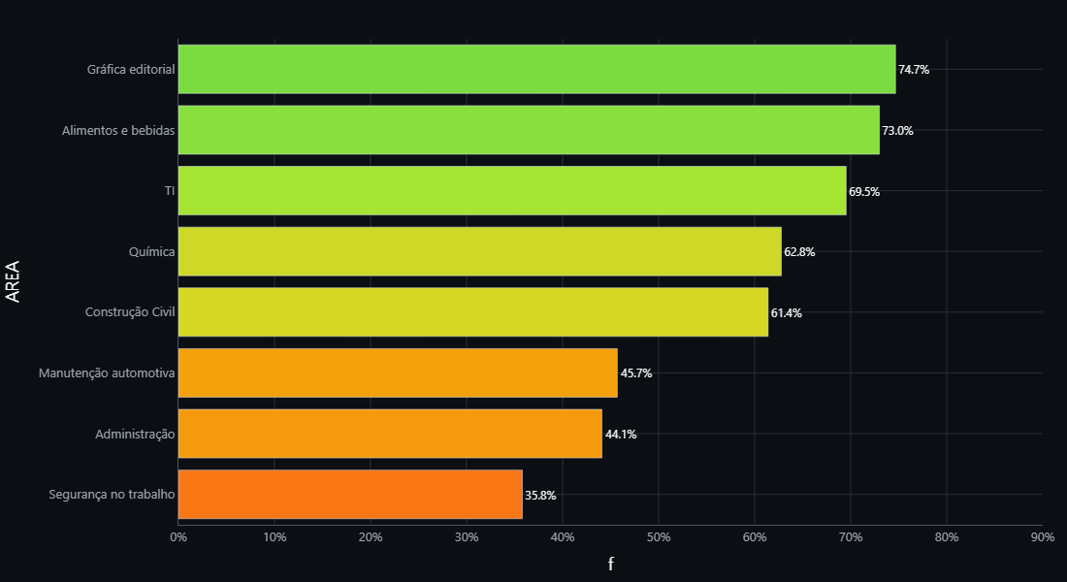
Regência média por área
SENAI
Risco é concentrado, não está espalhado
• Gráfica editorial (11 instr.): 74,7%.
• Alimentos e bebidas (6 instr.): 73,0%.
• TI (5 instr.): 69,5%.
• Manutenção automotiva (13 instr.): ~46%.
• Administração (2 instr.): 44,1%.
• Área crítica: Manutenção automotiva.

Slide 9
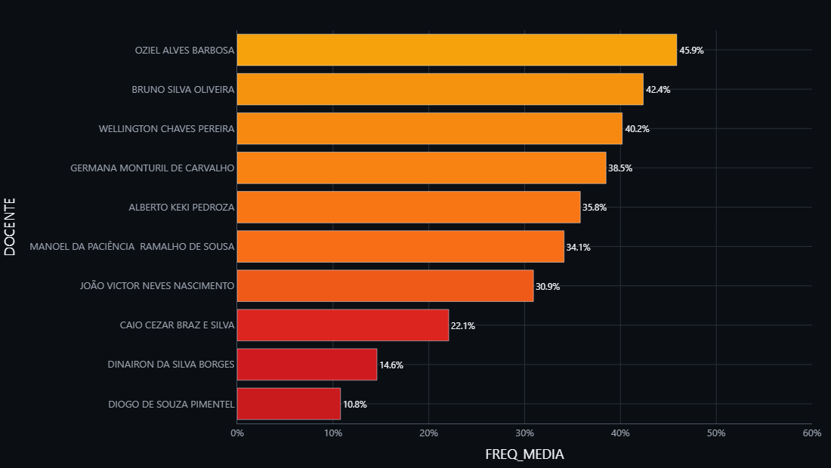
Pontos de atenção — menores regências
SENAI
Identificados por nome e área
• Os 5 menores índices do quadro estão em Manutenção automotiva.
• DIOGO DE SOUZA PIMENTEL: 10,8% (207 h no ano).
• DINAIRON DA SILVA BORGES: 14,6% (280 h).
• CAIO CEZAR BRAZ E SILVA: 22,1% (383 h).
• Pergunta à coordenação: carga reduzida? afastamento? realocação?
• O painel localiza quem e onde — a causa é decidida com a coordenação.

Slide 10
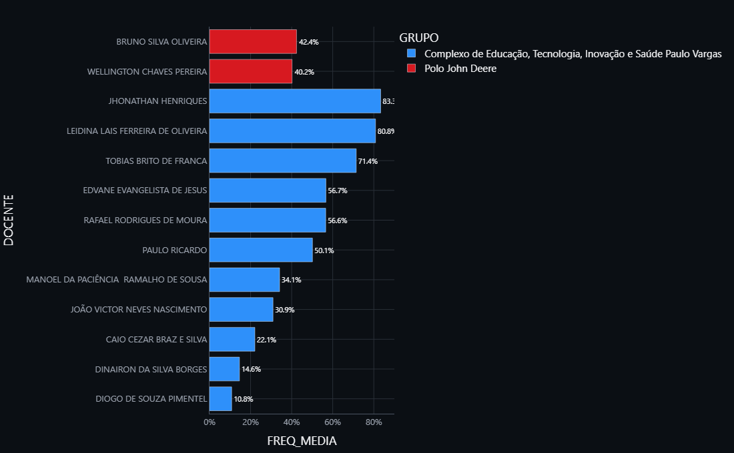
Manutenção automotiva — área única
SENAI
O painel unifica; o polo vira filtro
• As "Manutenção automotiva" e "(JD)" foram unificadas em UMA área: 13 instrutores.
• (JD) = polo do treinamento John Deere (mesma área, em outro local).
• Regência média da área: ~46% — 7 de 13 abaixo de 50%.
• Novo filtro POLO/LOCAL: separa Complexo de Educação, Tecnologia, Inovação e Saúde Paulo Vargas × John Deere sem fragmentar a área.
• O painel lê a coluna POLO/LOCAL da planilha, se existir; senão, infere pelo rótulo antigo.
• Recomendação: preencher POLO/LOCAL para todos os instrutores na planilha-fonte.

Slide 11
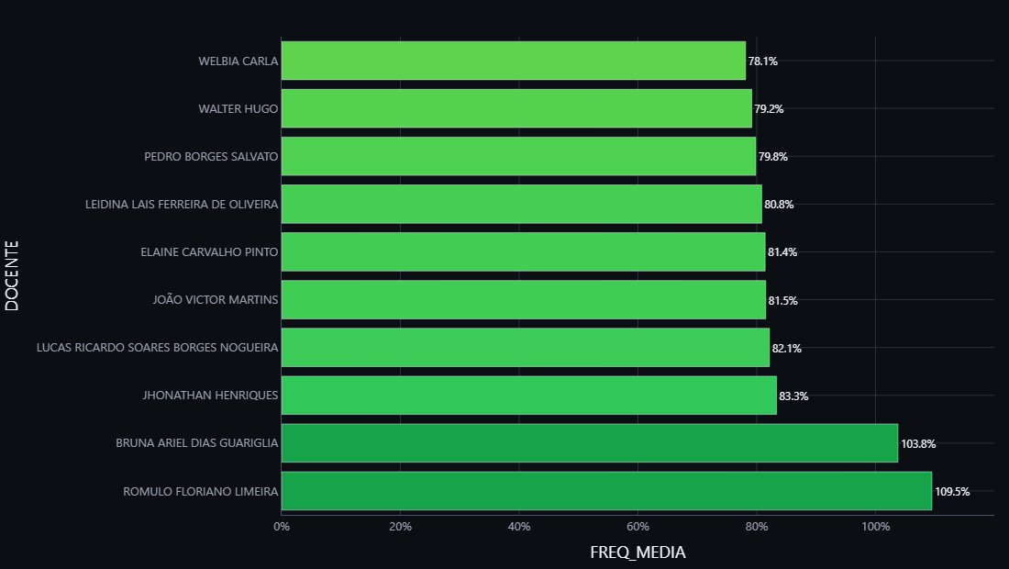
Destaques do quadro
SENAI
Referências internas de alta regência
• ROMULO FLORIANO LIMEIRA: 109,5% — maior regência (1.314 h).
• BRUNA ARIEL DIAS GUARIGLIA: 103,8% (1.495 h).
• LEIDINA LAIS: 1.552 h no ano — maior volume, na própria área crítica.
• Usar esses casos como referência de planejamento de carga.

Slide 12
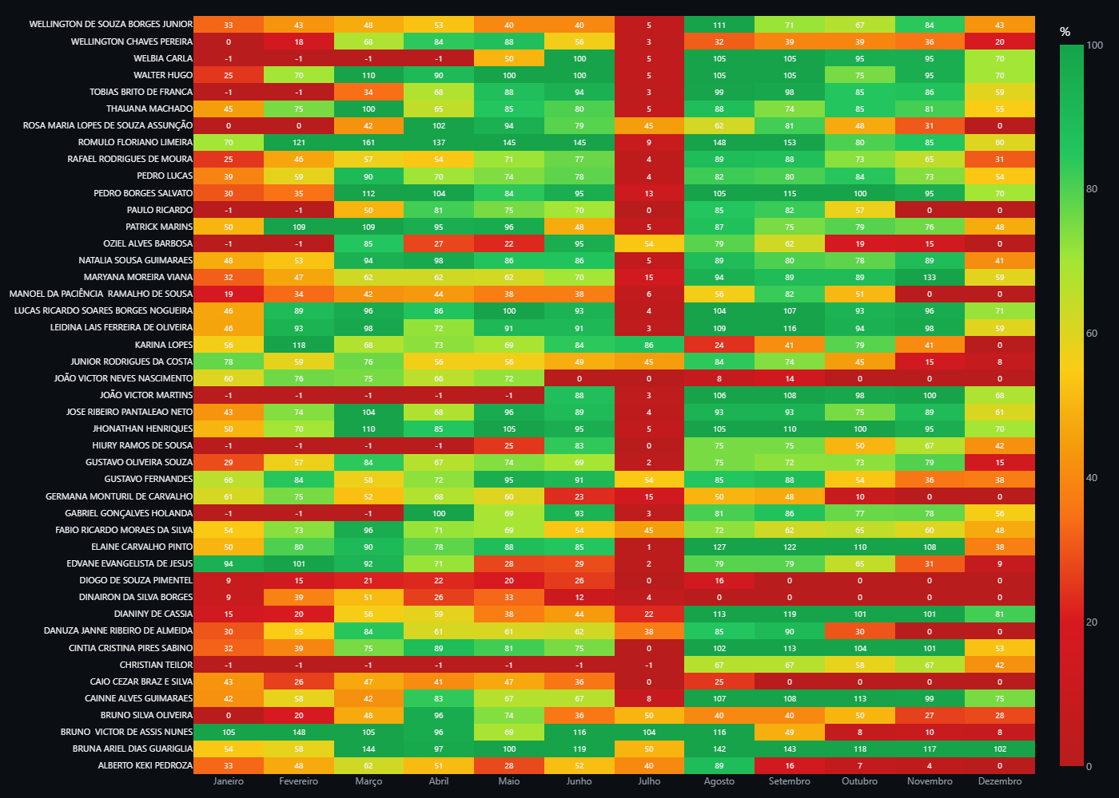
Visão 360° — heatmap instrutor × mês
SENAI
Regência célula a célula
• Cada célula = regência de um instrutor em um mês.
• Colunas fracas em JAN/JUL/DEZ: sazonalidade.
• Linhas persistentemente vermelhas: caso de gestão.
• Células vazias = mês sem lançamento (conferir preenchimento).

Slide 13
Qualidade dos dados — o BI também audita
SENAI
Falhas de preenchimento identificadas
• Nomes de área com erros de digitação: "Contrução Civil", "Grafica editorial", e o rótulo "(JD)".
• Instrutores com meses sem lançamento: CHRISTIAN TEILOR (7 meses), JOÃO VICTOR MARTINS (5 meses).
• 1 instrutor sem total anual preenchido (THAUANA MACHADO).
• Coluna EXTRA-QUADRO zerada no quadro (ainda não utilizada).
• Dois totais divergentes: soma dos meses (37.306 h) vs coluna ANO (36.458 h).
Mensagem: corrigir a planilha-fonte é pré-requisito para os próximos ciclos do BI.

Slide 14
Plano de ação proposto
SENAI
Fechamento com decisões
• 1. Validar com a coordenação os casos de baixa regência (quem, por quê, o que fazer).
– · Prioridade: Manutenção automotiva (7 de 13 abaixo de 50%).
• 2. Padronizar a planilha-fonte: nomes de área, totais anuais, lançamentos mensais completos.
– · Registrar POLO/LOCAL na planilha-fonte (ex.: polo "John Deere").
• 3. Definir metas de regência por período (respeitando férias e sazonalidade).
• 4. Acompanhamento mensal com o painel — reavaliar o mesmo indicador.
Dado vira informação, informação vira decisão.

